Slide 1
AG Des parents d’UCCLE 1- ARU1
11 octobre 2023

Slide 2
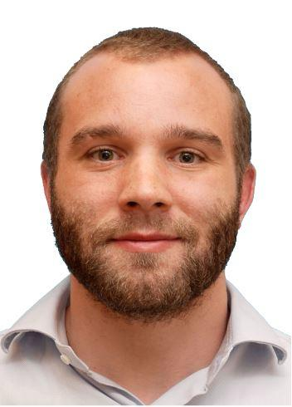
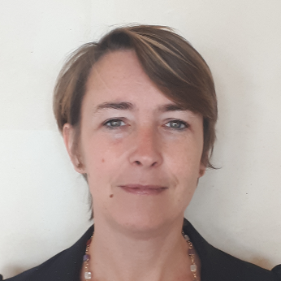
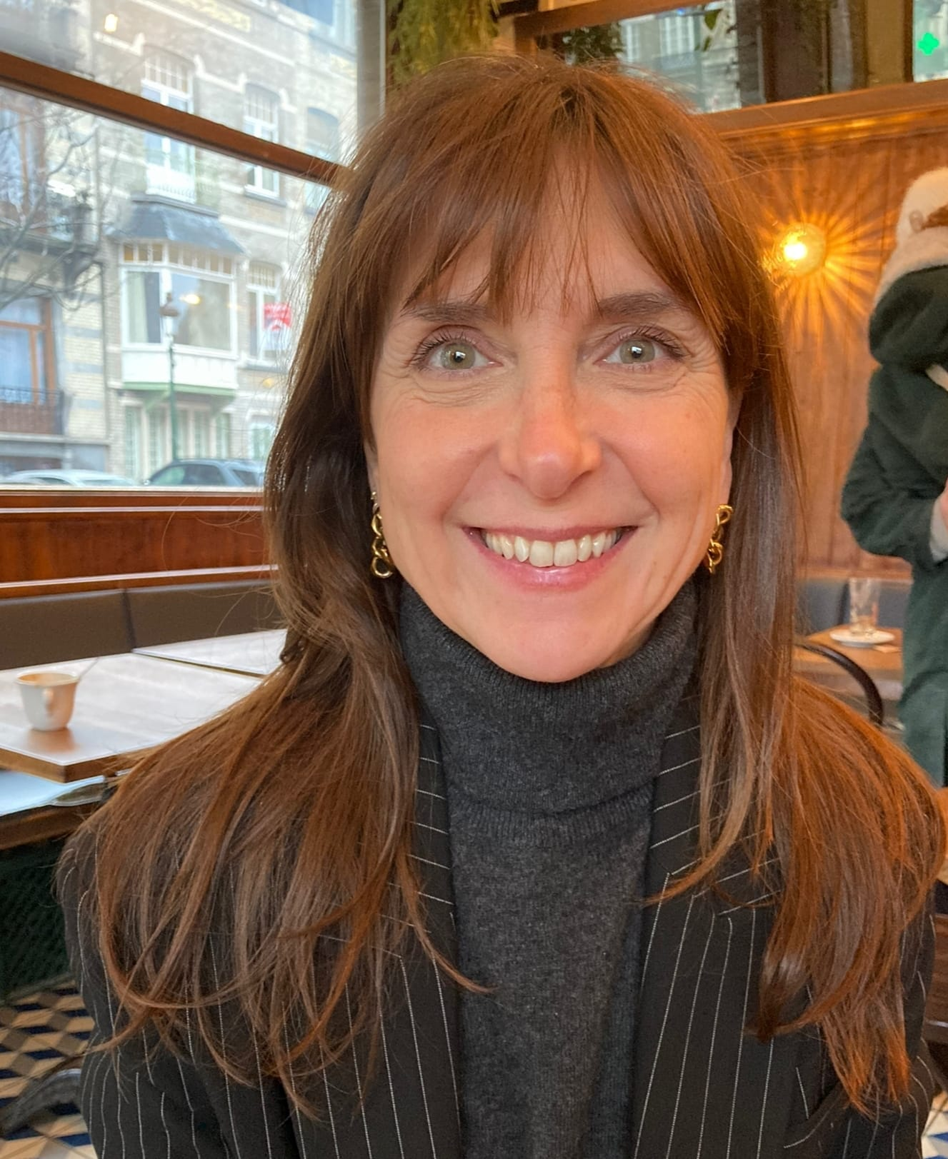
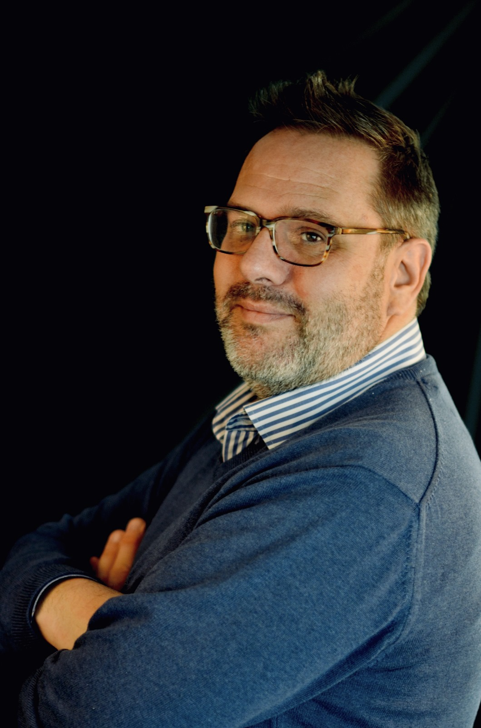
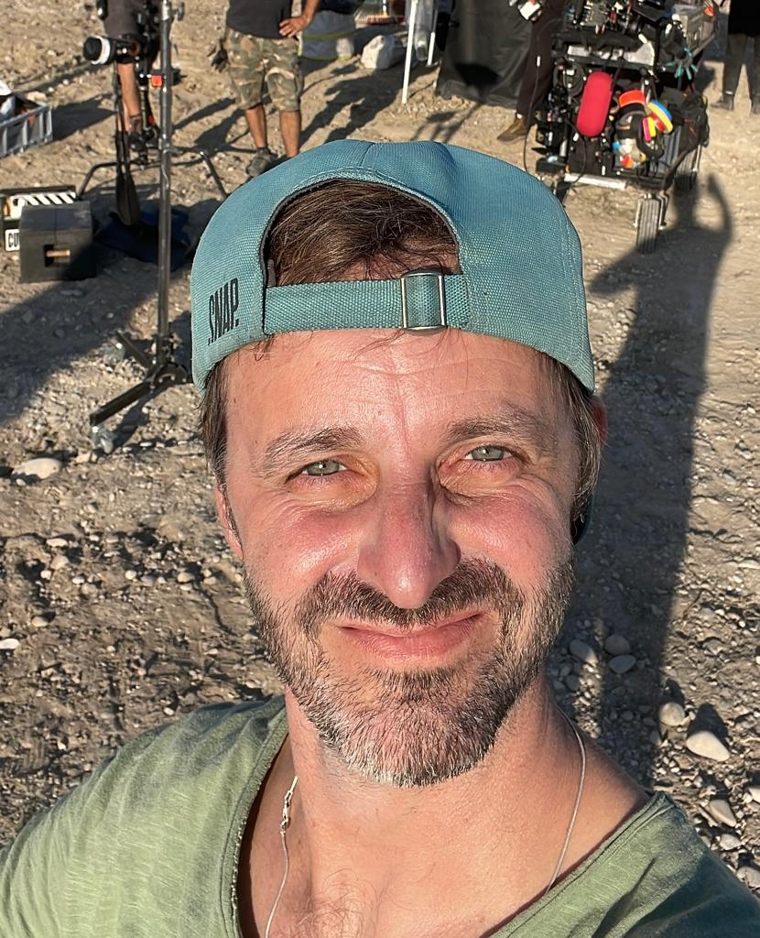
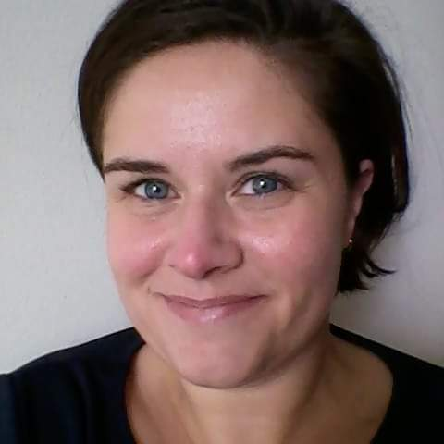
PRESENTATION DE LA NOUVELLE EQUIPE
CO-PRESIDENCE : RUDY DANAU ET VALERIE VANHEMELEN - TRESORIER: MICHAEL MANALIS - SECRETARIAT: AXELLE CAMUS – RESPONSABLE COMMUNICATION : CLARISSE SERIGNAT - MEMBRES: NICOLAS TORDEUR, NATHALIE FURRER, SOPHIE LANDRESSE, SEVERINE HERVE, GUILHEM DONZELLE

Slide 3
LE VOLET ADMINISTRATIF
L’ADMINISTRATIF
Affiliation à la FAPEO
Compte en Banque propre
Assurance R.C.
Règlement d’Ordre Intérieur

Slide 4
PRESENTATION DES COMPTES
Passif
Report ING : 7 745,74€
Nouveau compte : Fintro
Virement depuis ING: 7 238,66€
Solde fin d’année: 6 653,62€
Solde ING :
507,08€
Frais ?

Slide 5
PRESENTATION DES COMPTES
Budget annuel
Assurance | 161,61
Banque | 50,34
Catering | 446,93
Web | 47,77
FAPEO | 40
Total | 746,65€

Slide 6
PRESENTATION DES COMPTES
VOTE DE LA DECHARGE DU TRESORIER
VOTE A MAIN LEVEE

Slide 7
RAPPORT DES ACTIVITES DE L’ANNEE DERNIERE 2022/2023
1) LA SOIREE DES METIERS
La soirée des métiers en 2023, c’était :
141 élèves inscrits
21 métiers présentés par des professionnels (avocat, physicien, ingénieur civil, métiers de la médecine, du marketing, du cinéma, de la finance, de l’Horeca, criminologue, styliste, ingénieur civil, etc).
2) LES STAGES EN ENTREPRISES
Sur 80 élèves en 6ème, 77 ont réalisé un stage.
Les 3 autres ont reçu un travail à réaliser à la place.

Slide 8
Presentation des projets 2023-2024
Octobre 2023 - Les sweats
21 novembre 2023 - La soirée des Métiers
18-22 mars 2024 – les stages
En avril 2024 – les conférences
le 1er juillet 2024 – La soirée de fin d’année

Slide 10
La copa
1) LES MEMBRES DE LA COPA
Le chef d’établissement
Délégués du P.O. (représentants des professeurs, représentants du CPMS, représentants des auxiliaires d’éducation, représentants du personnel ouvrier et administratif)
Des représentants des parents
Des représentants des élèves du secondaire
Des représentant de l’environnement social, culturel et économique de l’école.

Slide 11
La copa
2) LE RÔLE DE LA COPA
Débattre du projet d’école, apporter des amendements ou faire des propositions d’adaptation,
Mener une réflexion sur les frais scolaires, mettre en place des systèmes de solidarité,
Etudier, proposer et mener des actions de soutien aux élèves en difficulté,
Emettre un avis sur le plan de pilotage de l’école,
Débattre, remettre un avis, amender, compléter le Règlement d’Ordre Intérieur de l’école,
Etc. Etc.
3) LES REPRESENTANTS : Caroline HUYGENS, Valérie VANHEMELEN, Thomas OBERLE

Slide 12
Vote de confiance au comite mis en place pour l’ANNEE EN COURS
VOTE A MAIN LEVEE

